Slide 1

स्वास्थ्य जाँचें
Notes:
आज हम ऑस्ट्रेलिया में स्वास्थ्य जाँचों के बारे में बात करेंगे:
ये क्या होती हैं
आपको इनकी आवश्यकता क्यों है
आपको इनकी आवश्यकता कब होती है
आप एपॉइंटमेंट कैसे ले सकती हैं
आज आप महिलाओं के लिए 4 महत्वपूर्ण स्वास्थ्य जाँचों के बारे में जानकारी प्राप्त करेंगी।

Slide 2
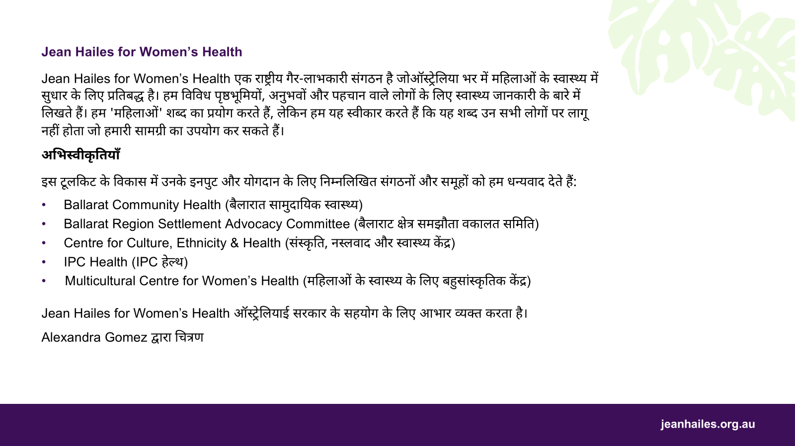

Slide 3
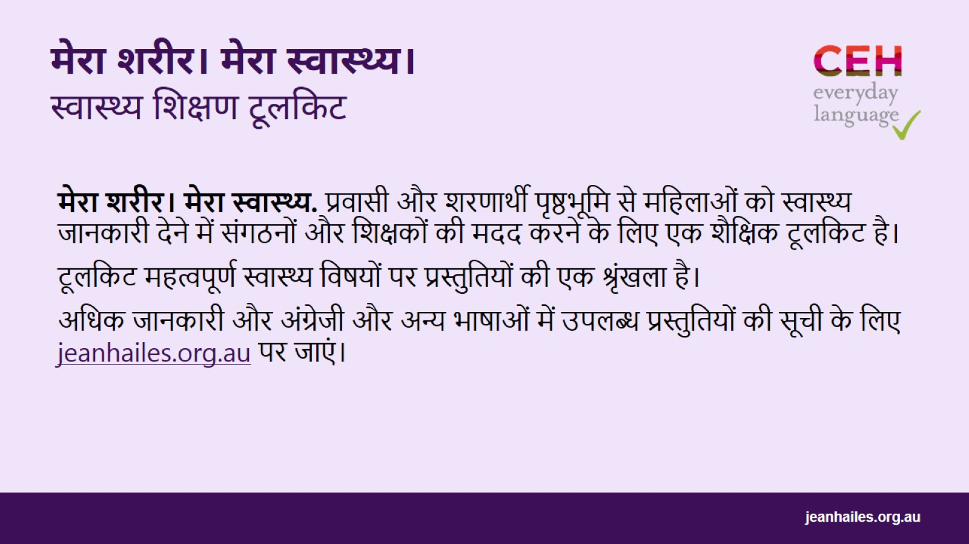
मेरा शरीर। मेरा स्वास्थ्य।
स्वास्थ्य शिक्षण टूलकिट
Notes:
मेरा शरीर। मेरा स्वास्थ्य. प्रवासी और शरणार्थी पृष्ठभूमि से महिलाओं को स्वास्थ्य जानकारी देने में संगठनों और शिक्षकों की मदद करने के लिए एक शैक्षिक टूलकिट है। यह महिलाओं से उनके स्वास्थ्य के बारे में बातचीत करने को भी प्रोत्साहित करता है।
टूलकिट महत्वपूर्ण स्वास्थ्य विषयों पर प्रस्तुतियों की एक विस्तृत श्रृंखला है, जैसे स्वस्थ जीवन, भावनात्मक स्वास्थ्य, रजोनिवृत्ति या यौन स्वास्थ्य।
अधिक जानकारी और अंग्रेजी और अन्य भाषाओं में उपलब्ध प्रस्तुतियों की सूची के लिए jeanhailes.org.au पर जाएं।

Slide 4

चलिए
Notes:
सत्र को इस विषय पर सामूहिक चर्चा के साथ शुरू करें कि प्रतिभागी 'स्वास्थ्य' के बारे में क्या समझती हैं और प्रतिभागियों की स्वास्थ्य और बीमारी के बारे में क्या धारणाएं है।
विचार करने के लिए प्रश्न*:
रोग क्या होता है? यह कहाँ से आता है? क्या कोई भी बीमार पड़ सकता है?
क्या आप रोग की रोकथाम के लिए कुछ कर सकती हैं, खासकर कैंसर जैसी गंभीर बीमारी के लिए?
क्या आपका स्वास्थ्य आपके लिए महत्वपूर्ण है?
आपके देश में लोग अपने स्वास्थ्य का ध्यान कैसे रखते हैं?
अपने स्वास्थ्य का ध्यान रखने का क्या अर्थ है?
आप अपने स्वास्थ्य का ध्यान कैसे रखती हैं?
क्या आप डॉक्टर या नर्स के पास केवल तभी जाती हैं, जब आप बीमार महसूस करती हैं या जब आपको कोई समस्या होती है?
क्या आप बीमार न पड़ने के लिए पहले से ही कुछ करती हैं?
क्या आप जानती हैं कि रोग की रोकथाम करने के लिए आप क्या कर सकती हैं?
* प्रस्तुतकर्ता ध्यान दें: संक्षिप्त चर्चा शुरू करने के लिए कुछ प्रश्न चुनें।

Slide 5
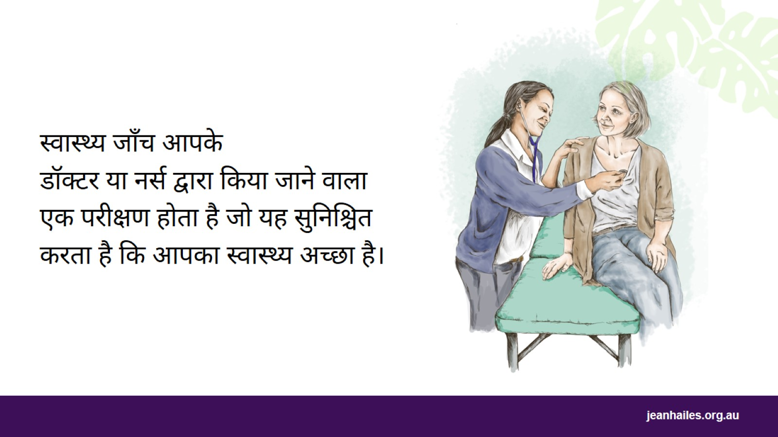
Notes:
स्वास्थ्य जाँच क्या होती है?
जब कोई डॉक्टर या नर्स आपके स्थानीय क्लिनिक या स्वास्थ्य केंद्र में आपकी जाँच करता है, तो यह स्वास्थ्य जाँच होती है। वे विशेष साजो-सामान या उपकरणों का प्रयोग करके आपके लिए कुछ परीक्षण दे सकते हैं।
डॉक्टर को जीपी या सामान्य चिकित्सक भी कहा जाता है।
आपको अपनी स्वास्थ्य जाँच कराने के लिए छह अच्छे कारण ये हैं।
यह जाँच करना कि आप स्वस्थ और सकुशल हैं
आपको लंबे समय तक स्वस्थ और सकुशल रहने में सहायता देना
आपको भविष्य में बीमार पड़ने से रोकने में सहायता देना
आपको सकुशल बने रहने के बारे में जानकारी देना, जैसे क्या व्यायाम करना चाहिए और क्या खाना चाहिए
आवश्यकतानुसार आपका उपचार करना
आपको अपने डॉक्टर या नर्स से अपने स्वास्थ्य के बारे में कोई भी प्रश्न पूछने का अवसर देना।

Slide 6
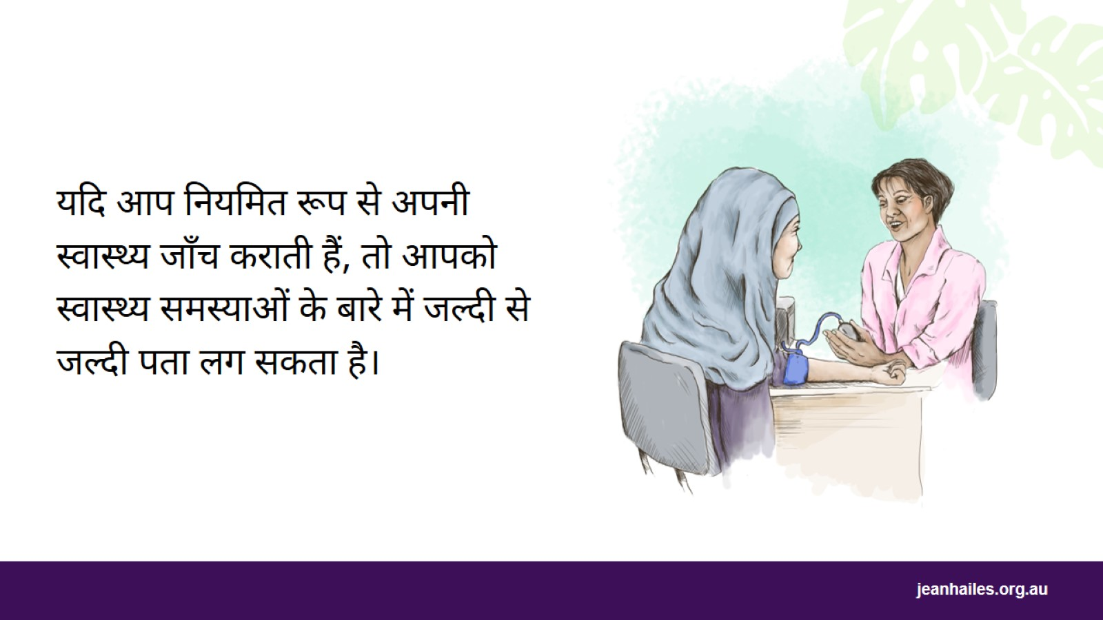
Notes:
आपको कितने समय बाद स्वास्थ्य जाँचें कराते रहना चाहिए?
आपको अपने डॉक्टर या नर्स के साथ वर्ष में एक बार स्वास्थ्य जाँच करवानी चाहिए। यदि आपको स्वस्थ महसूस हो, तो भी आपको यह करना चाहिए। जब आप नियमित रूप से स्वास्थ्य जाँचें कराती हैं, तो आपको स्वास्थ्य समस्याओं के बारे में जल्दी से जल्दी पता चल सकता है, इससे पहले कि स्थिति और भी बिगड़ जाए।
स्वास्थ्य जाँच में, डॉक्टर या नर्स आपसे इस बारे में पूछेंगे:
अभी या पहले हुई कोई बीमारी या उपचार। इसे आपका मेडिकल इतिहास कहा जाता है
आपके परिवार का मेडिकल इतिहास - आपकी माँ, पिता, भाई और बहन। यदि आपके परिवार में अन्य लोगों को कुछ तरह की बीमारियाँ हैं, तो ये स्वास्थ्य जाँचें और भी महत्वपूर्ण हो जाती हैं
आप क्या खाती हैं, आप कितना व्यायाम करती हैं, और आप धूम्रपान या एल्कोहल का सेवन करती हैं या नहीं।
क्या सभी लोगों के लिए एक ही तरह की स्वास्थ्य जाँच की जाती है?
नहीं। आपको अपने जीवन में अलग-अलग समय पर अलग-अलग स्वास्थ्य जाँचों या परीक्षणों की आवश्यकता होगी। ऐसा इसलिए है क्योंकि अलग-अलग आयु में आपके शरीर में अलग-अलग प्रभाव हो सकते हैं।
आपके डॉक्टर या नर्स आपको बताएँगे कि आपको कौन से परीक्षणों की आवश्यकता है।

Slide 7
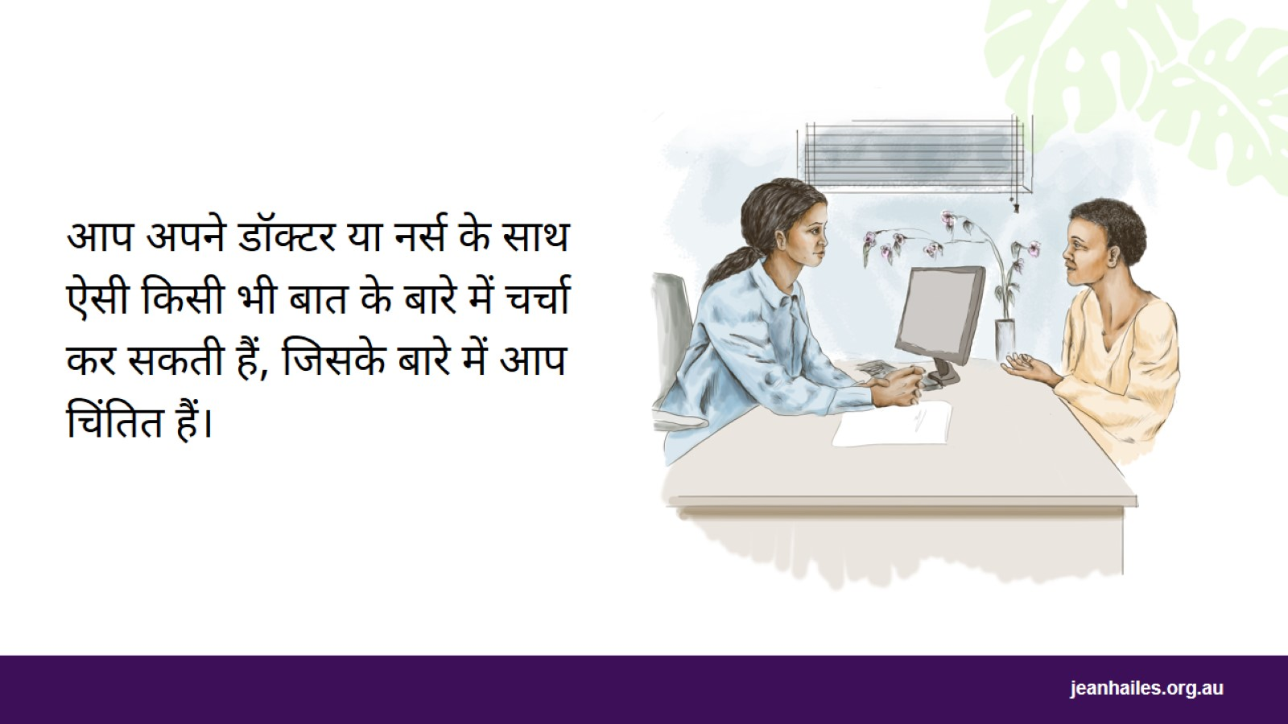
Notes:
जब मैं अपनी स्वास्थ्य जाँच के लिए जाती हूँ, तो मैं अपने डॉक्टर या नर्स से क्या बात कर सकती हूँ?
ऑस्ट्रेलिया में आपका डॉक्टर या नर्स आपसे उम्मीद करता है कि आप ऐसी किसी भी बात के बारे में चर्चा करें जो आपको चिंतित कर रही है। अगर आप कुछ भी नही कहती हैं, तो हो सकता है कि आपके डॉक्टर या नर्स को पता ही न चले कि आपको कोई समस्या है।
यहाँ ऐसे सामान्य मुद्दों के बारे में बताया जा रहा है, जिनके विषय में आप अपने डॉक्टर या नर्स से बात कर सकती हैं:
आपके शरीर में कोई भी पीड़ा
शौचालय जाने में कोई परेशानी
आप कैसा महसूस कर रही हैं; क्या आप काफी समय से दुखी या चिंतित हैं, आदि।
पारिवारिक इतिहास, जैसे आपकी माँ या पिता को कोई स्वास्थ्य समस्या थी, उदाहरण के लिए दिल का दौरा पड़ना या कैंसर या अवसाद
आप क्या खाती हैं, आप कितना व्यायाम करती हैं, और क्या आप धूम्रपान या एल्कोहल का सेवन करती हैं
आपको किस प्रकार के कैंसरों की जाँच करानी चाहिए, इसके बारे में आपको अपने डॉक्टर या नर्स से भी बात करनी चाहिए।

Slide 8

Notes:
ऑस्ट्रेलिया में कौन से कैंसर स्क्रीनिंग परीक्षण उपलब्ध हैं?
महिलाओं के लिए तीन कैंसर परीक्षण जाँचें उपलब्ध हैं:
सर्विकल परीक्षण
स्तन परीक्षण
आंत परीक्षण।
ये परीक्षण कैंसर जैसी गंभीर बीमारियों का पता लगाने में सहायता करते हैं।
यदि आपको अपनी बीमारी का जल्दी पता चल जाता है, तो आपके ठीक होने की संभावना बेहतर रहती है।

Slide 9

सर्विकल जाँच परीक्षण
Notes:
गर्भ के निचले हिस्से के लिए एक परीक्षण।

Slide 10
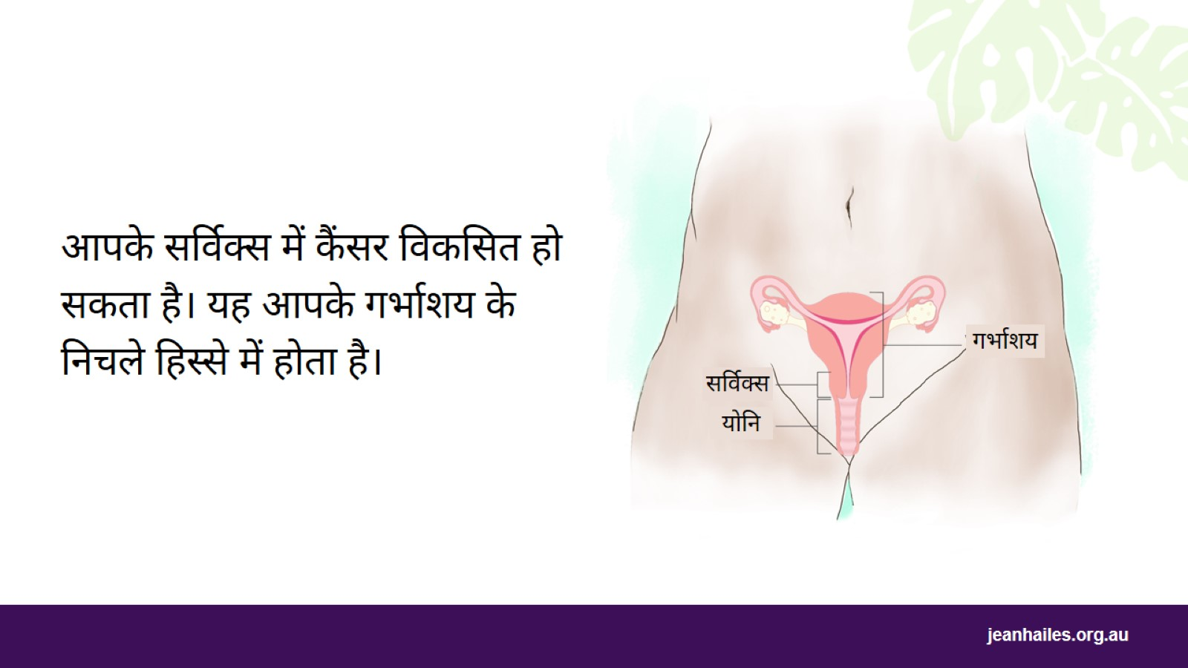
Notes:
सर्विक्स क्या होता है?*
सर्विक्स गर्भ के प्रवेश में होता है।
सर्विकल कैंसर क्या है?
सर्विकल कैंसर सर्विक्स - गर्भ के निचले हिस्से - में बढ़ता है। यह कैंसर किसी भी महिला को हो सकता है। यह कैंसर रोकथाम किए जाने वाले सबसे आसान प्रकार के कैंसरों में से एक है। इसका उपचार करना भी आसान हो सकता है।
सर्विकल कैंसर किन कारणों से होता है?
सामान्य रूप से यह कैंसर एचपीवी (HPV) कहे जाने वाले एक सामान्य विषाणु (वायरस) के कारण होता है। सेक्स के दौरान किसी और के गुप्तांगों (जननांगों) से संपर्क होने के माध्यम से एचपीवी आपके शरीर में आ सकता है। कभी-कभी एचपीवी के कारण कैंसर हो सकता है।
*प्रस्तुतकर्ता के लिए नोट: इमेज दिखाएँ।

Slide 11

Notes:
सर्विकल जाँच परीक्षण क्या है?
सर्विकल जाँच परीक्षण जल्दी और आसानी से किया जा सकता है। इस जाँच में पता लगाया जाता है कि क्या आपको एचपीवी वायरस का संक्रमण है, जिसके कारण कैंसर होता है।
नर्स या डॉक्टर सावधानी से आपके सर्विक्स से एक नमूना लेंगे। इससे पीड़ा नहीं होनी चाहिए और इसमें केवल कुछ ही सेकंड लगेंगे।
आप स्वयं ही यह परीक्षण करने में समर्थ हो सकती हैं। अगर आप स्वयं यह करना चाहती हैं, तो अपने डॉक्टर या नर्स से इसके बारे में पूछें।
अगर आप नियमित रूप से परीक्षण कराती हैं, तो यह सर्विकल कैंसर से आपके लिए सबसे अच्छी सुरक्षा है।

Slide 12
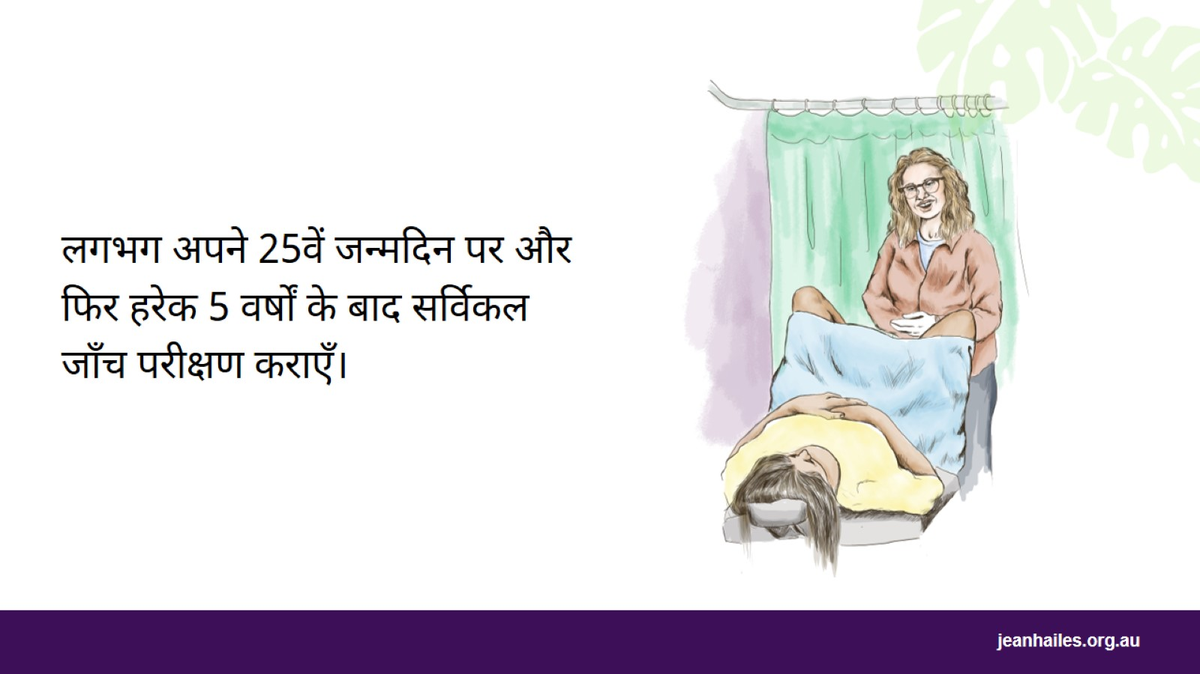
Notes:
मैं कब यह परीक्षण कराना शुरू कर सकती हूँ?
अगर आपकी आयु 25 से 74 वर्ष के बीच है, तो आपको हरेक 5 वर्षों में सर्विकल जाँच परीक्षण कराना चाहिए। अगर आपको अपने लिए आवश्यक अगले परीक्षण का समय नहीं पता है, तो अपने डॉक्टर या नर्स से पूछें।
मैं यह परीक्षण कहाँ पर करा सकती हूँ?*
ये ऐसे पांच स्थान हैं, जहाँ डॉक्टर या नर्स आपका परीक्षण कर सकती है:
डॉक्टर का क्लिनिक
सामुदायिक स्वास्थ्य केंद्र
महिला स्वास्थ्य केंद्र
परिवार नियोजन क्लिनिक
यौन स्वास्थ्य क्लिनिक।
*प्रस्तुतकर्ता के लिए नोट: स्थानीय क्लीनिकों और केंद्रों के उदाहरण दें, जहाँ महिलाओं का परीक्षण किया जा सकता है।
हरेक पांच वर्षों में सर्विकल जाँच परीक्षण कराने से आपके जीवन की रक्षा हो सकती है।

Slide 13
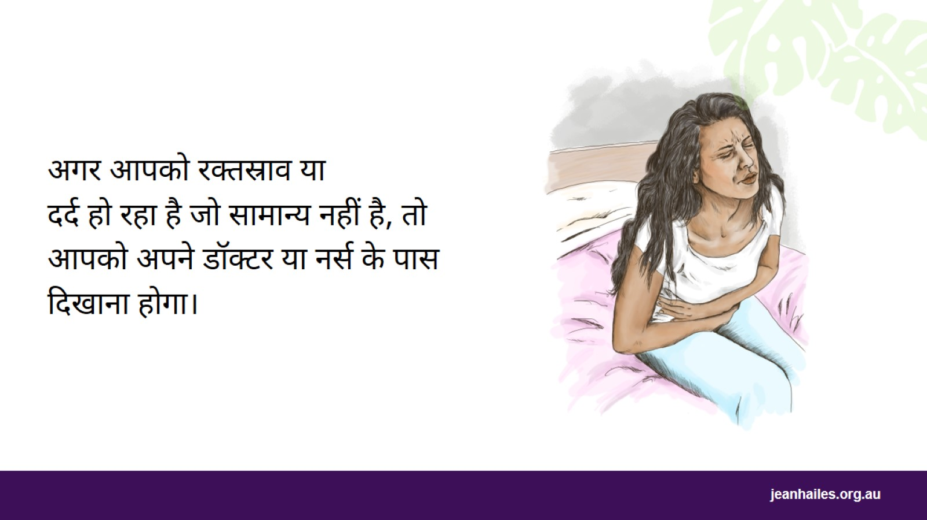
Notes:
अगर मुझे कुछ सही नहीं लगता है, तो क्या मुझे अपने डॉक्टर या नर्स के पास दिखाने के लिए अगली बार तक इंतज़ार करना होगा?
नहीं। अगर आपके शरीर में कुछ ऐसा हो रहा है जो आपके लिए सामान्य नहीं है, जैसे:
रक्तस्राव
योनि से असामान्य तरलस्राव
पेट के निचले हिस्से में दर्द
सेक्स करने के बाद दर्द,
तो आपको जल्दी से जल्दी डॉक्टर या नर्स के पास दिखाना चाहिए।

Slide 14

स्तन जाँच परीक्षण
Notes:
आपके स्तनों में कैंसर की जाँच करने के लिए परीक्षण।

Slide 15

Notes:
स्तन कैंसर क्या है?
स्तन कैंसर स्तनों में होने वाला कैंसर है। यह ऑस्ट्रेलिया में महिलाओं में सबसे सामान्य रूप से विकसित होने वाला कैंसर है, और यह किसी भी आयु में विकसित हो सकता है।
ऑस्ट्रेलिया में 7 में से 1 महिला अपने जीवन में कभी न कभी स्तन कैंसर से ग्रस्त होगी।
स्तन कैंसर का जल्दी पता लगाना महत्वपूर्ण क्यों है?
यदि आपको स्तन कैंसर का जल्दी पता चल जाता है, तो आपके स्वस्थ होने की संभावना बेहतर रहती है। इसका आकार छोटा होगा और इसके उपचार के लिए अन्य तरीके भी उपलब्ध होंगे।

Slide 16
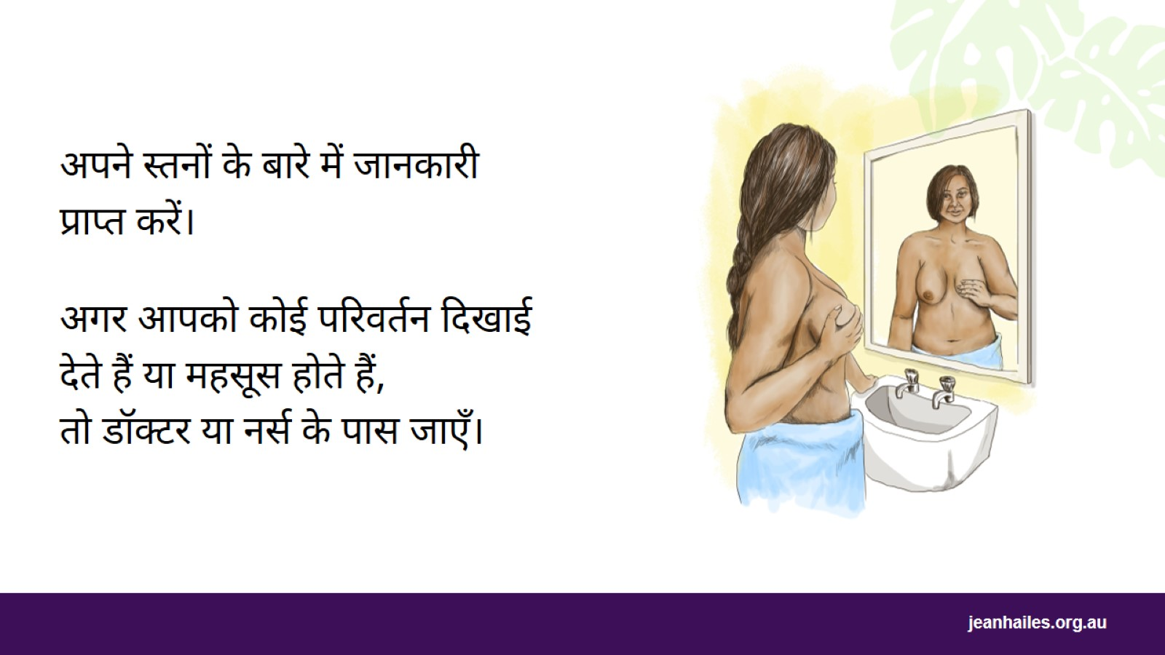
Notes:
अपने स्तनों के बारे में आपको अच्छी तरह से जानकारी होनी चाहिए, ताकि आप देख सकें कि उनमें कोई परिवर्तन हुआ है या नहीं।
मुझे अपने स्तनों के बारे में क्या जानकारी होनी चाहिए?
अपने स्तनों को शीशे में देखकर यह सीखना एक अच्छा विचार है कि:
वे कैसे दिखते हैं
उनकी आकृति, आकार और रंग कैसा है
उनको स्पर्श करने पर कैसा महसूस होता है।
स्तनों में होने वाले अधिकांश परिवर्तन स्तन कैंसर नहीं होते हैं।
लेकिन अगर कोई परिवर्तन आपके ध्यान में आता है, तो आपको जल्द से जल्द किसी डॉक्टर या नर्स से इसकी जाँच करानी चाहिए।

Slide 17
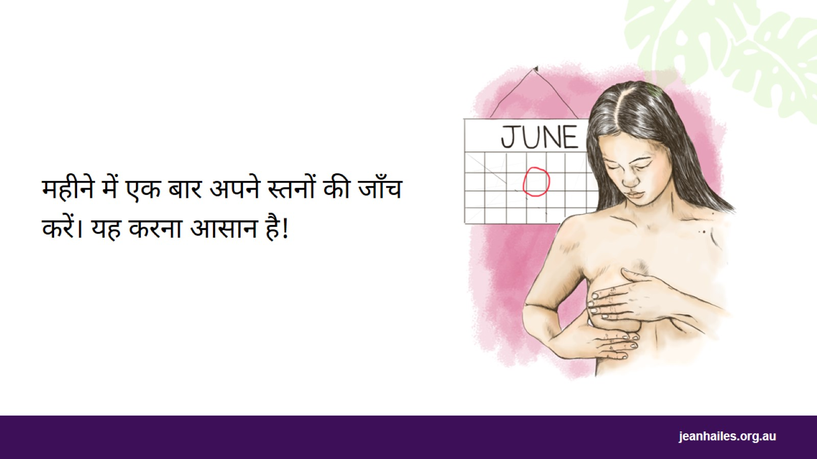
Notes:
शुरू में ही स्तन में परिवर्तनों का पता लगाने का एक तरीका यह है कि आप हरेक महीने अपने स्तनों की जाँच करें।
मैं अपने स्तनों की जाँच कैसे कर सकती हूँ?
महीने में एक बार अपने स्तनों की आकृति, रंग और आकार की जाँच करें
अपने चक्र (मासिक धर्म) के समाप्त होने के कुछ दिनों बाद अपने स्तनों की जाँच करना सबसे अच्छा रहता है। हरेक महीने उसी दिन अपने स्तनों की जाँच करने के लिए अपने फोन या अपने कैलेंडर पर एक रिमाइंडर सेट करें
अपने हाथों का उपयोग करके शावर में, या लेटे हुए अपनी उंगलियों को सपाट रखकर स्पर्श करें
गांठों और त्वचा या निप्पल में परिवर्तनों, या लालिमा, पीड़ा या तरलस्राव के लिए देखें
अपनी कॉलरबोन से लेकर अपने पेट तक के पूरे स्तन क्षेत्र और अपनी बगलों को भी स्पर्श करना सुनिश्चित करें
आप अपने डॉक्टर या नर्स से यह दिखाने के लिए कह सकती हैं कि आपको अपने स्तन की जाँच कैसे करनी चाहिए।
अपने स्तनों को स्पर्श करने का कोई भी सही या गलत तरीका नहीं है - अपने लिए कारगर तरीका खोजना और नियमित रूप से इसका प्रयोग करना महत्वपूर्ण होता है।

Slide 18
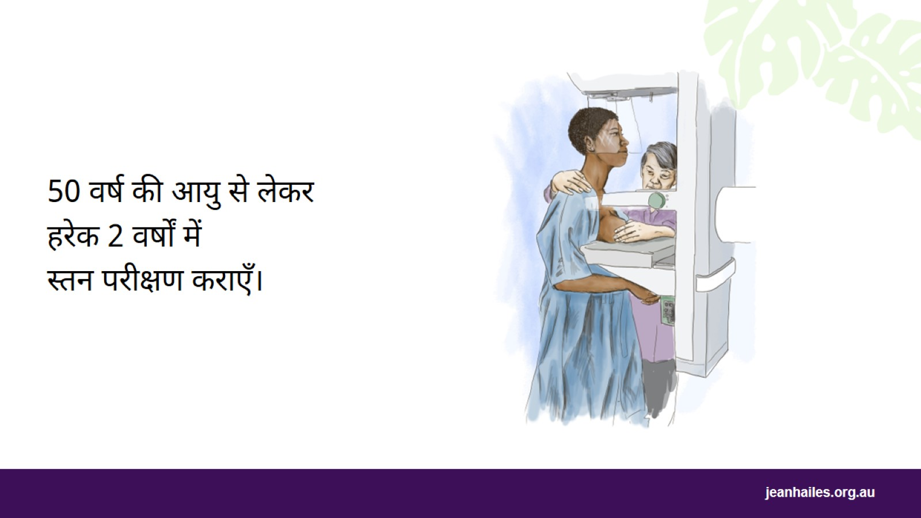
Notes:
स्तन में परिवर्तनों का पता लगाने का एक अन्य तरीका यह है कि आप हरेक दो वर्षों में स्तन परीक्षण कराएँ।
स्तन परीक्षण क्या है?
स्तन कैंसर की खोज करने के लिए मैमोग्राम को स्तन परीक्षण कहा जाता है। मैमोग्राम आपके स्तन के अंदर की तस्वीर होती है। इसमें ऐसे परिवर्तन देखे जा सकते हैं, जो आपके द्वारा या आपके डॉक्टर या नर्स द्वारा स्पर्श करने या दिखाई में आने के लिए बहुत छोटे आकार के होते हैं।
मुझे मैमोग्राम कब कराना चाहिए?
अगर आपकी आयु 50-74 वर्ष के बीच है, तो आपको हरेक 2 वर्षों में मैमोग्राम कराना चाहिए। अगर आपके स्तनों में कोई लक्षण नहीं हैं, तो ब्रैस्टस्क्रीन ऑस्ट्रेलिया (BreastScreen Australia) इन्हें निःशुल्क उपलब्ध कराता है
अगर आपकी आयु 40-49 आयुवर्ग में या 74 वर्ष से अधिक है, तो आप मैमोग्राम कराने का चयन कर सकती हैं
अगर आपकी आयु 40 वर्ष से कम है और आपके डॉक्टर को लगता है कि आपको मैमोग्राम कराने की आवश्यकता है, या अगर आपके परिवार में किसी और को स्तन कैंसर है, तो आपके डॉक्टर आपको मैमोग्राम कराने के लिए कह सकते हैं।
केवल 35 वर्ष की आयु से ही शुरू करके ही मैमोग्राम किए जा सकते हैं।
मैं स्तन परीक्षण के लिए एपॉइंटमेंट कैसे बुक कर सकती हूँ?
स्तन परीक्षण एपॉइंटमेंट बुक करने के लिए ब्रैस्टस्क्रीन ऑस्ट्रेलिया (BreastScreen Australia) को 13 20 50 पर कॉल करें। यह नंबर आपको आपके क्षेत्र में उपस्थित ब्रैस्टस्क्रीन (BreastScreen) सेवा के साथ जोड़ेगा।
आप वेबसाइट www.breastscreen.org.au पर जाकर ऑनलाइन एपॉइंटमेंट भी बुक कर सकती हैं।
क्या आपको दुभाषिए की आवश्यकता है?
अगर आपको दुभाषिए की आवश्यकता है, तो अनुवाद और दुभाषिया सेवा (टीआईएस नैशनल) [Translating and Interpreting Service (TIS National)] को 131 450 पर कॉल करें और उनसे अपने राज्य/टेरिटरी में ब्रैस्टस्क्रीन (BreastScreen) से संपर्क कराने के लिए कहें।

Slide 19
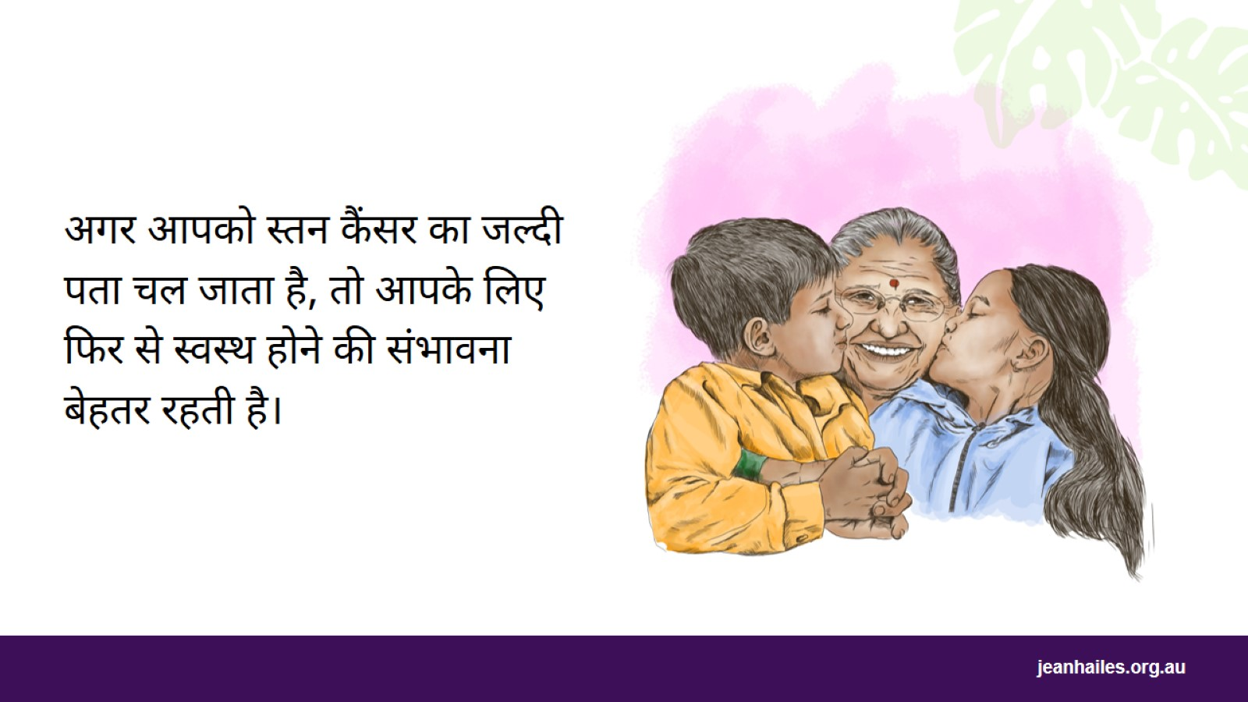
Notes:
स्तन परीक्षण कराना इतना महत्वपूर्ण क्यों है?
नियमित रूप से स्तन परीक्षण कराने से अधिकांश कैंसरों का जल्दी पता चल जाता है और मृत्यु से बचाव किया जा सकता हैं।
अगर शुरुआत में ही स्तन कैंसर का पता लगा लिया जाए, तो इसका आकार छोटा रहने और सफलतापूर्वक उपचार किए जाने की संभावना अधिक रहती है।
इससे आपको फिर से स्वस्थ बनने और अपने जीवन व परिवार का आनंद उठाने में सहायता मिल सकती है।
अगर आपको अपने स्तनों में किसी परिवर्तन का पता चलता है, तो अपने डॉक्टर या नर्स के पास जल्दी से जल्दी दिखाएँ।

Slide 20

आंत्र कैंसर जाँच परीक्षण
Notes:
आपकी आंत में कैंसर की जाँच के लिए परीक्षण।

Slide 21
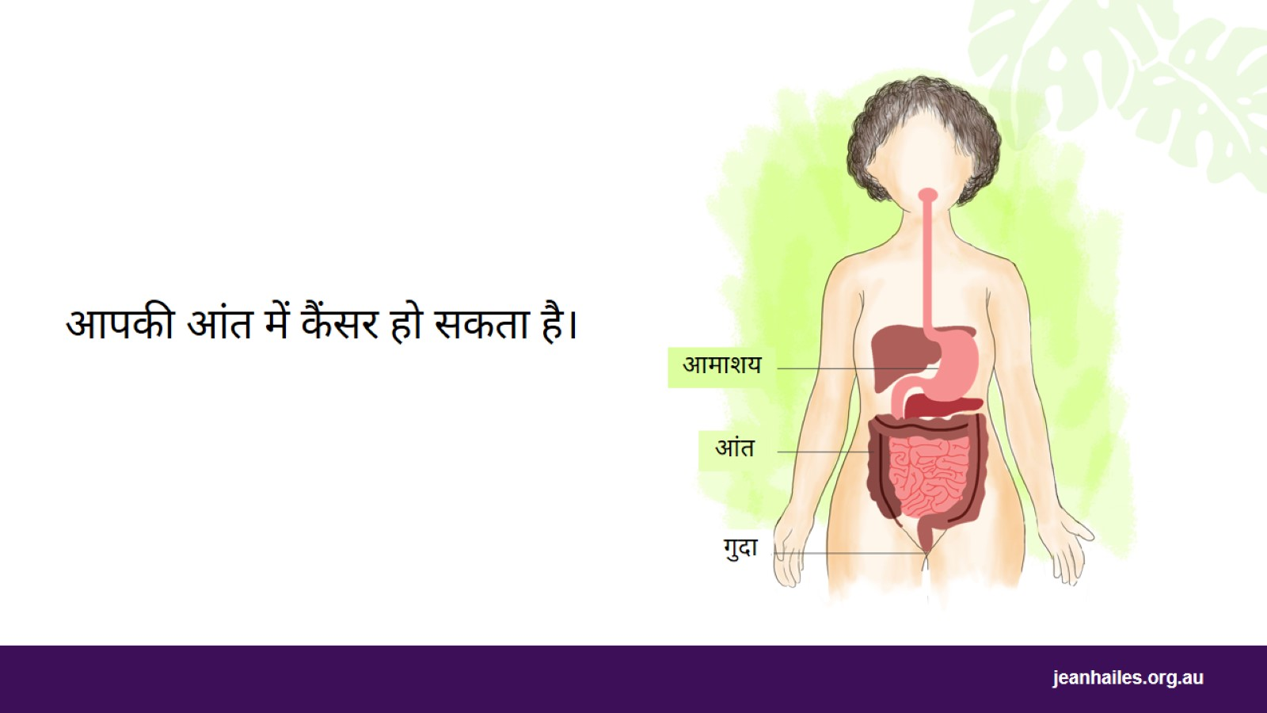
Notes:
आंत क्या होती है?
आंत पाचन तंत्र* का एक हिस्सा है। आंत एक नलिका है जो भोजन को आपके आमाशय से आपके गुदा-द्वार तक ले जाती है, जहाँ से मल-त्याग होता है।
आंत का कैंसर क्या है?
आंत का कैंसर आंत में विकसित होने वाला कैंसर है। यह कैंसर ऑस्ट्रेलिया में आम रूप से पाया जाने वाला कैंसर है और अगर जल्दी पता चल जाए, तो इसका इलाज और उपचार करना आसान है।
आंत के कैंसर का जल्दी पता लगाने के लिए परीक्षण कराना सबसे अच्छा तरीका है।
*प्रस्तुतकर्ता के लिए नोट: अगर आप पाचन तंत्र को संक्षेप में समझाना चाहते/चाहती हैं, तो इमेज का उपयोग करें।

Slide 22
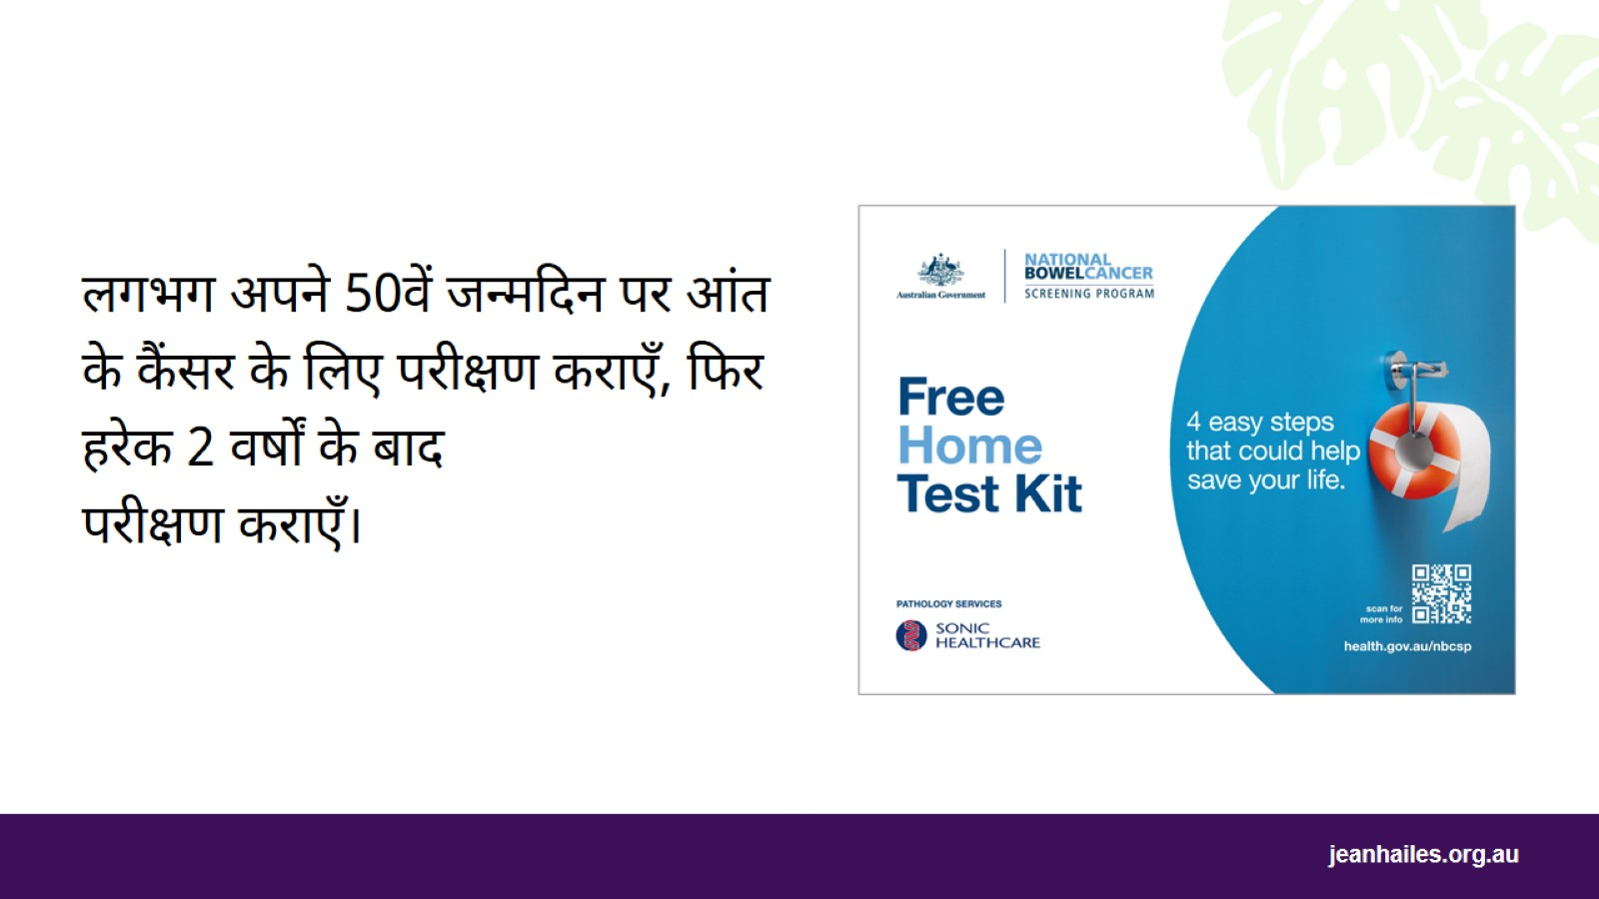
Notes:
आंत जाँच परीक्षण क्या है?
आंत जाँच परीक्षण आपके मल में रक्त की जाँच करता है, जो आंत के कैंसर का एक प्रारंभिक संकेत हो सकता है।
परीक्षण को आपके घर पर भेजा जाता है, और आपके लिए यह परीक्षण अपने आप करना आसान है।
मुझे आंत जाँच परीक्षण कब कराना चाहिए?
आपको 50 वर्ष की आयु से शुरू करके जाँच करानी चाहिए। और आपको हरेक 2 वर्षों में इसे कराने की आवश्यकता है, जब तक आपकी आयु 74 वर्ष न हो जाए।

Slide 23
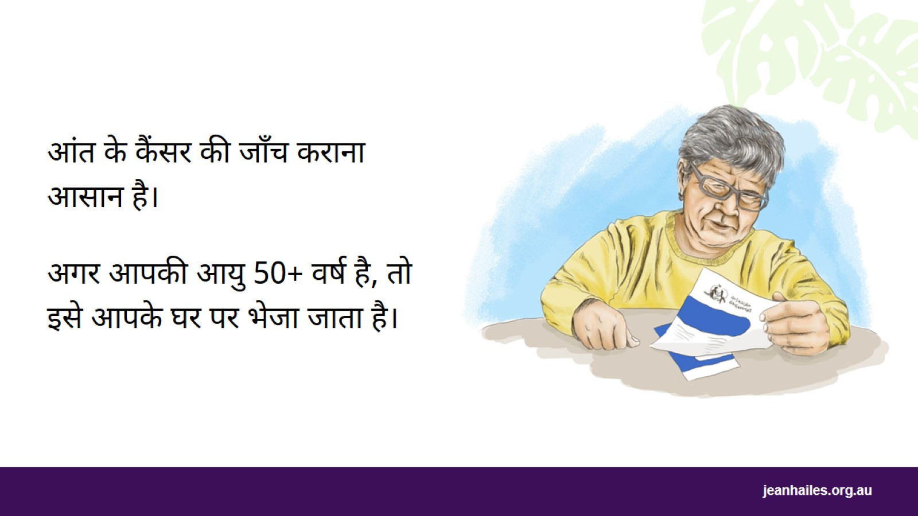
Notes:
मैं यह जाँच कैसे प्राप्त कर सकती हूँ?
आपके 50 साल की आयु का हो जाने पर हरेक दो सालों बाद जाँच को आपके घर के पते पर भेज दिया जाता है।
अगर आपको जाँच नहीं मिलती हैं, तो National Bowel Cancer Screening Program को 1800 627 701 पर कॉल करें या अपने डॉक्टर या नर्स से बात करें।
मुझे कैसे पता चलेगा कि क्या करना है?
जब जाँच आपके घर पर आती है, तो इसके साथ में निर्देश भी दिए रहते हैं जिससे आपको पता चलता है कि वास्तव में क्या करना है।
घर पर जाँच करना आसान है।

Slide 24
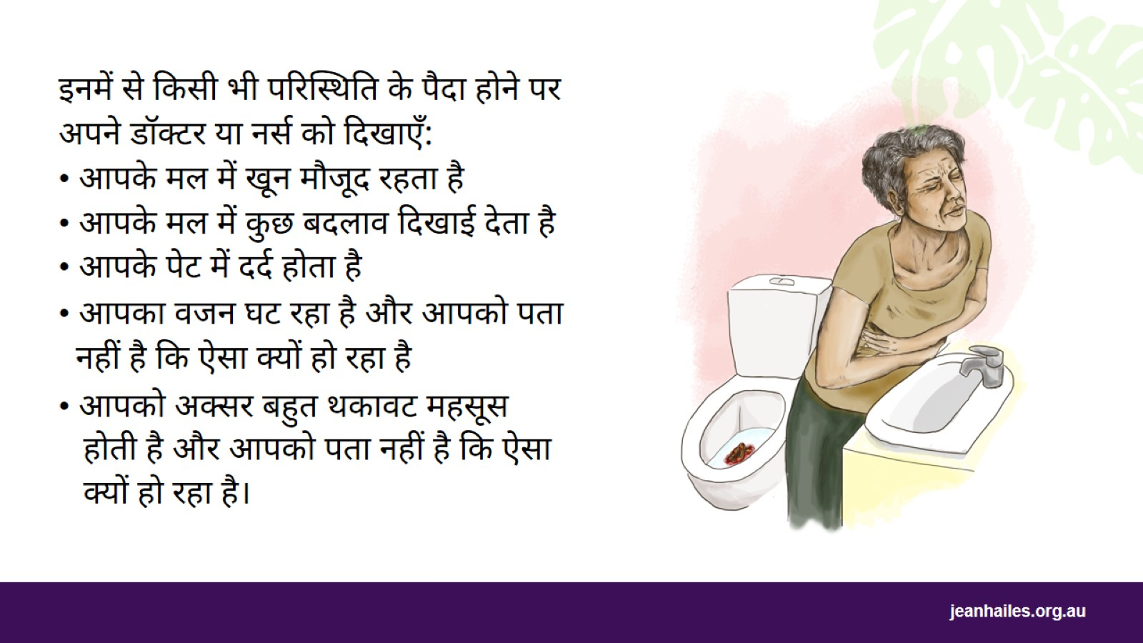
Notes:
आंत के कैंसर के आरंभिक चरणों में आम-तौर पर कोई संकेत नहीं होते हैं।
अगर आपको इनमें से कोई भी परिवर्तन दिखाई देता है, तो सीधे अपने डॉक्टर या नर्स को दिखाना महत्वपूर्ण है:
आपके मल में खून मौजूद है
आपके मल का स्वरूप उसके सामान्य स्वरूप से अलग दिखाई देता है, जैसे ज़्यादा कड़ा, ज़्यादा नर्म, या कोई अलग आकार
आपको अक्सर बहुत थकावट महसूस होती है और आपको पता नहीं है कि ऐसा क्यों हो रहा है
आपका वजन कम हो रहा है और आपको पता नहीं है कि ऐसा क्यों हो रहा है
आपको बार-बार पेट में दर्द होता है या आप गांठ महसूस कर सकती हैं।

Slide 25
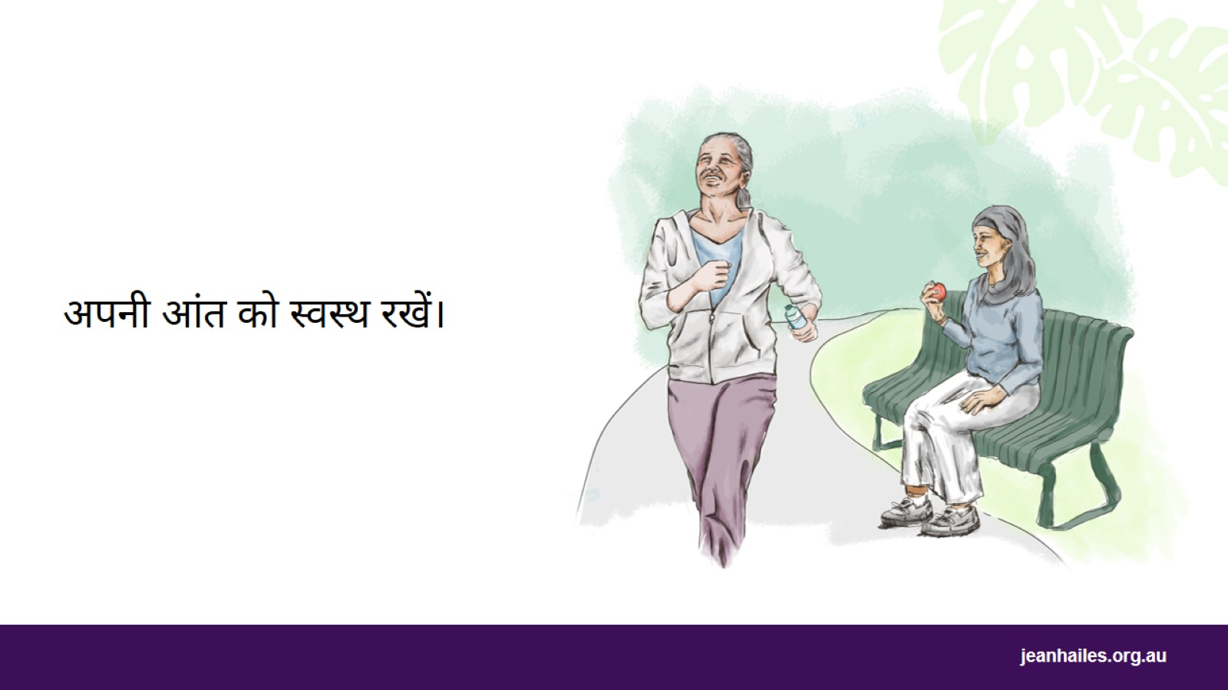
Notes:
मैं अपनी आंत को स्वस्थ रखने के लिए क्या कर सकती हूँ?
आपको इन कार्यों से अपनी आंत को स्वस्थ रखने में सहायता मिल सकती है:
धूम्रपान न करें
स्वस्थ वजन बनाए रखें
रेशेयुक्त आहार का सेवन करें
एल्कोहल का सेवन न करने की कोशिश करें
अधिक मात्रा में पानी पिएँ
नियमित रूप से व्यायाम करें
50 साल की आयु पार करने के बाद हरेक दो सालों में जाँच कराएँ।

Slide 26

यौन स्वास्थ्य जाँचें

Slide 27
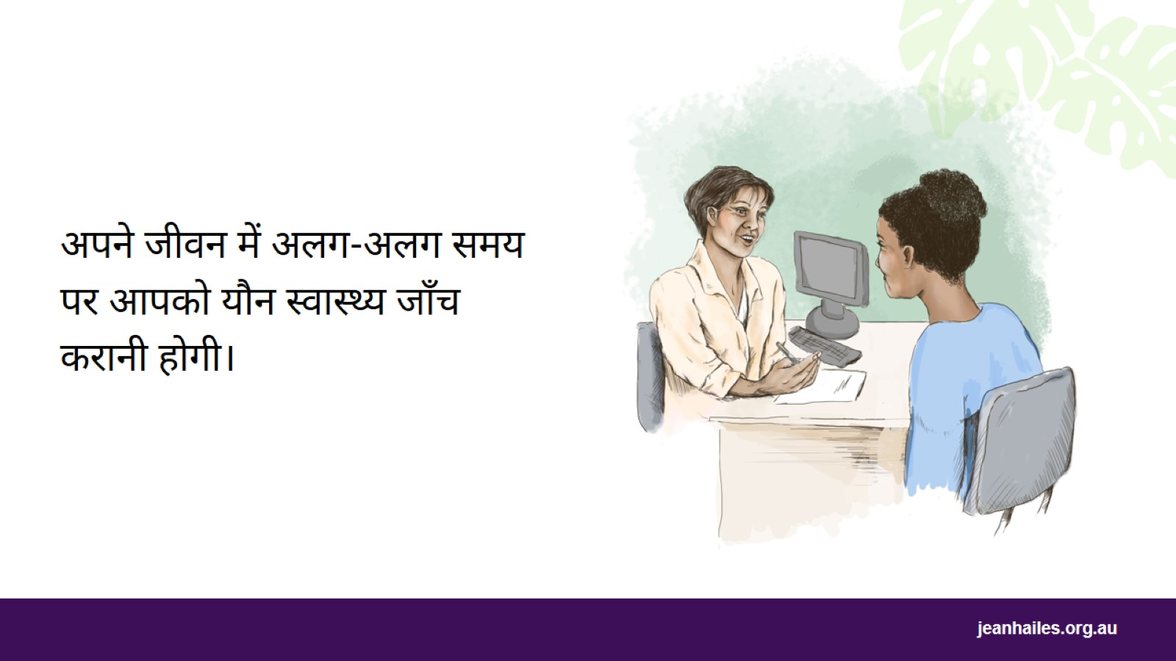
Notes:
यौन स्वास्थ्य जाँच क्या होती है?
यौन स्वास्थ्य जाँच में आपको इन बातों के लिए अपने डॉक्टर या नर्स के पास जाना होता है:
सुरक्षित सेक्स के बारे में बात करना
किसी के साथ संबंध में रहते हुए अपने अधिकारों के बारे में बात करना
गर्भवती बनने के अपने अधिकार का निर्णय लेने के बारे में बात करना
अगर आप गर्भवती नहीं बनना चाहती हैं तो आप किस प्रकार के गर्भनिरोधक का उपयोग कर सकती हैं, इस बारे में बात करना
सर्विकल जाँच परीक्षण कराना
यौन संचरित संक्रमणों (एसटीआई) के लिए जाँच कराना
आपको यौन स्वास्थ्य जाँच कब करानी चाहिए?
यौन स्वास्थ्य जाँच कराने के कई कारण हैं:
आप एक नया यौन संबंध शुरू कर रही हैं
आपने असुरक्षित रूप से सेक्स किया है। यदि कंडोम या डेंटल डैम (लेटेक्स की पतली परत) के बिना सेक्स किया जाता है, तो यह असुरक्षित या असंरक्षित सेक्स है
सेक्स के दौरान कंडोम का फट या उतर जाता है
आपको लगता है कि आपको एसटीआई हो सकता है
आपके साथी ने अन्य लोगों के साथ सेक्स किया है
आपने एक से अधिक लोगों के साथ सेक्स किया है
आप ड्रग्स का उपयोग करते समय, या टैटू या पियर्सिंग करवाते समय अन्य लोगों के साथ सुइयाँ साझा करती हैं
अगर आप यौन संबंध रखती हैं, तो आपको नियमित रूप से यौन स्वास्थ्य जाँच करवाने की आवश्यकता है।
आपको यौन स्वास्थ्य जाँच कराने में घबराहट हो सकती है, लेकिन डॉक्टर और नर्स आपकी सहायता के लिए मौजूद हैं।

Slide 28
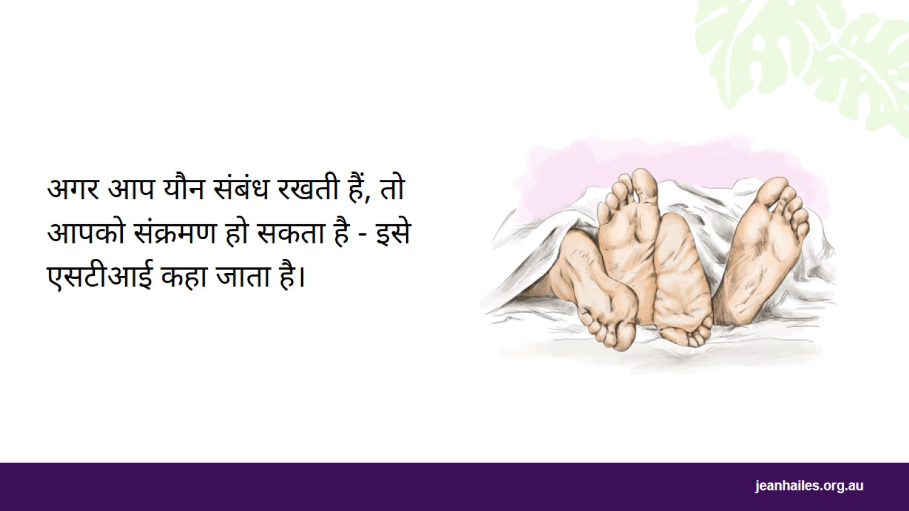
Notes:
आपको सेक्स करते समय एसटीआई का संक्रमण हो सकता है। एसटीआई का अर्थ यौन संचरित संक्रमण है।
एसटीआई दुनिया-भर में सामान्य रूप से पाए जाते हैं। कई अलग-अलग तरह के एसटीआई होते हैं, जैसे:
जननांग हर्पीस
क्लैमाइडिया
गोनोरिया
सिफिलिस
हेपेटाइटिस बी और सी
एचआईवी।
मुझे एसटीआई का संक्रमण कैसे हो सकता है?
आपको इन तरीकों से एसटीआई का संक्रमण हो सकता है:
किसी पुरुष या महिला के साथ असुरक्षित यौन संबंध बनाना
अपना मुंह लिंग या योनिद्वार पर रखना
लिंग, योनिद्वार, योनि या गुदा को स्पर्श करना
किसी अन्य व्यक्ति के शरीर के तरल-पदार्थों को स्पर्श करना।
अगर एसटीआई का इलाज नहीं किया जाता है, तो इनसे:
जलन और दर्द हो सकता है
महिलाओं को बच्चे होने में कठिनाई हो सकती है
लंबे समय के लिए स्वास्थ्य समस्याएँ हो सकती हैं।

Slide 29

Notes:
आप किसी व्यक्ति को देखकर नहीं बता सकते हैं कि उसे एससटीआई है या नहीं। अगर कोई व्यक्ति बलवान और स्वस्थ दिखता है, तो भी उसे एसटीआई हो सकता है और वह इसे किसी अन्य व्यक्ति में संक्रमित कर सकता है।
एसटीआई का संक्रमण होना और इसका पता न होना संभव है।
कभी-कभी ऐसे संकेत भी होते हैं जिनसे पता चल जाता है कि आपको या किसी अन्य व्यक्ति को एसटीआई हो सकता है।
कुछ संभावित संकेतों में शामिल हैं:
लिंग, योनि, गुदा या मुंह में घाव, फफोले, कटी त्वचा या जलन होना
लिंग, योनि या गुदा से असामान्य तरलस्राव
योनिद्वार या योनि में लाली दिखाई देती है, दर्द होता है, खुजली होती है या बदबू आती है
लिंग, योनिद्वार, योनि या गुदा में गांठें और उभार
सेक्स के दौरान दर्द या रक्तस्राव
मूत्र-त्याग करते समय दर्द।

Slide 30
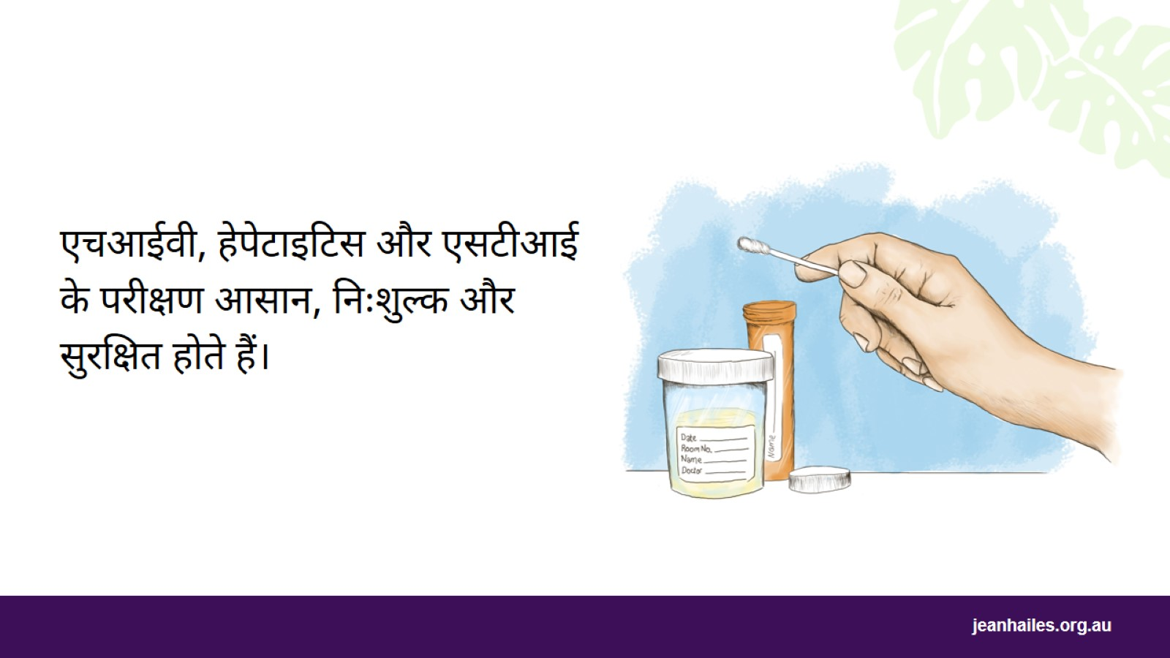
Notes:
अगर आपको लगता है कि आपको कोई संक्रमण है, तो आपको जाँच करवानी होगी।
एचआईवी, हेपेटाइटिस और एसटीआई के परीक्षण आसान, निःशुल्क और सुरक्षित होते हैं।
अगर जाँच में पता चलता है कि आपको संक्रमण है, तो आप सीधे उपचार शुरू कर सकती हैं। इससे आपको जल्द ही ठीक होने में सहायता मिलेगी और आपके शरीर से किसी दूसरे में संक्रमण पारित होने से बचाव भी किया जा सकेगा।
मुझे एसटीआई जाँच के लिए कहाँ जाना चाहिए?*
आप यहाँ पर एसटीआई जाँच करा सकती हैं:
आपका स्थानीय चिकित्सा क्लिनिक
आपका स्थानीय सामुदायिक स्वास्थ्य केंद्र
यौन स्वास्थ्य क्लिनिक
परिवार नियोजन क्लिनिक।
अगर मुझे शर्मिंदगी महसूस होती है, तो क्या होगा?
अगर आपको एसटीआई जाँच कराने के बारे में शर्मिंदगी महसूस होती है, तो याद रखें कि डॉक्टर और नर्सें:
आपकी ओर निर्णयात्मक भाव प्रदर्शित नहीं करेंगे
हरेक दिन जाँच करते रहते हैं, और आपकी देखभाल करना उनका काम है
किसी दूसरे के साथ आपकी जानकारी को साझा नहीं करेंगे।
अगर आप अपनी गोपनीयता के बारे में चिंतित हैं, तो आप अपने सामान्य चिकित्सक या नर्स के पास जाने के बजाय किसी दूसरे क्लिनिक में जा सकती हैं।
क्लैमाइडिया
30 वर्ष से कम आयु की जो महिलाएँ यौन संबंध बनाती हैं, उन्हें हरेक साल क्लैमाइडिया के लिए मूत्रजाँच करानी चाहिए।
क्लैमाइडिया से आपको गर्भधारण में मुश्किल हो सकती है। क्लैमाइडिया से संक्रमित ज़्यादातर महिलाओं के शरीर में कोई संकेत नहीं होते हैं, इसलिए उन्हें पता ही नहीं रहता है कि वे इससे संक्रमित हैं।
*प्रस्तुतकर्ता के लिए नोट: स्थानीय क्षेत्र में यौन स्वास्थ्य जाँचों की उपलब्धता के बारे में बताएँ।

Slide 31
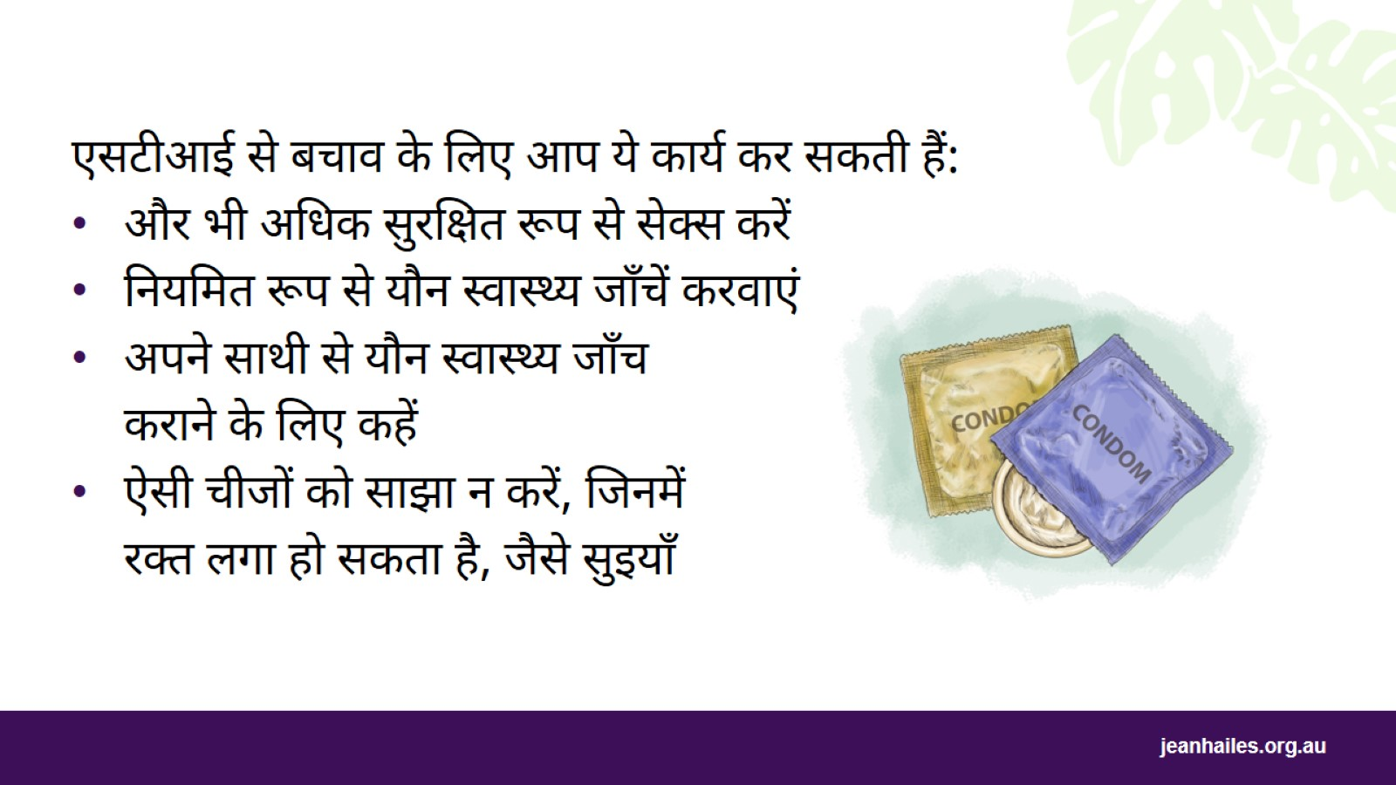
Notes:
एसटीआई के संक्रमण से बचाव के 4 तरीके:
और भी अधिक सुरक्षित रूप से सेक्स करें - अपने साथी के वीर्य, ​​रक्त या योनि से स्रावित तरल-पदार्थों को अपने शरीर में न जाने दें। हरेक बार सेक्स करते समय कंडोम, फीमेल कंडोम या डेंटल डैम का उपयोग करें, चाहे आपका मासिक धर्म (माहवारी) क्यों न हो रहा हो
अगर आप यौन संबंध रखती हैं, तो हमेशा नियमित रूप से यौन स्वास्थ्य जाँच कराएँ
किसी नए साथी के साथ सेक्स करने से पहले यौन स्वास्थ्य जाँच कराएँ और उन्हें भी यह जाँच कराने के लिए कहें
सुई, टैटू के उपकरण, रेज़र या अन्य चीजों को साझा न करें, जिनपर किसी अन्य व्यक्ति का रक्त लगा हो सकता है।

Slide 32

एपॉइंटमेंट लेना और अपने डॉक्टर के पास दिखाना

Slide 33
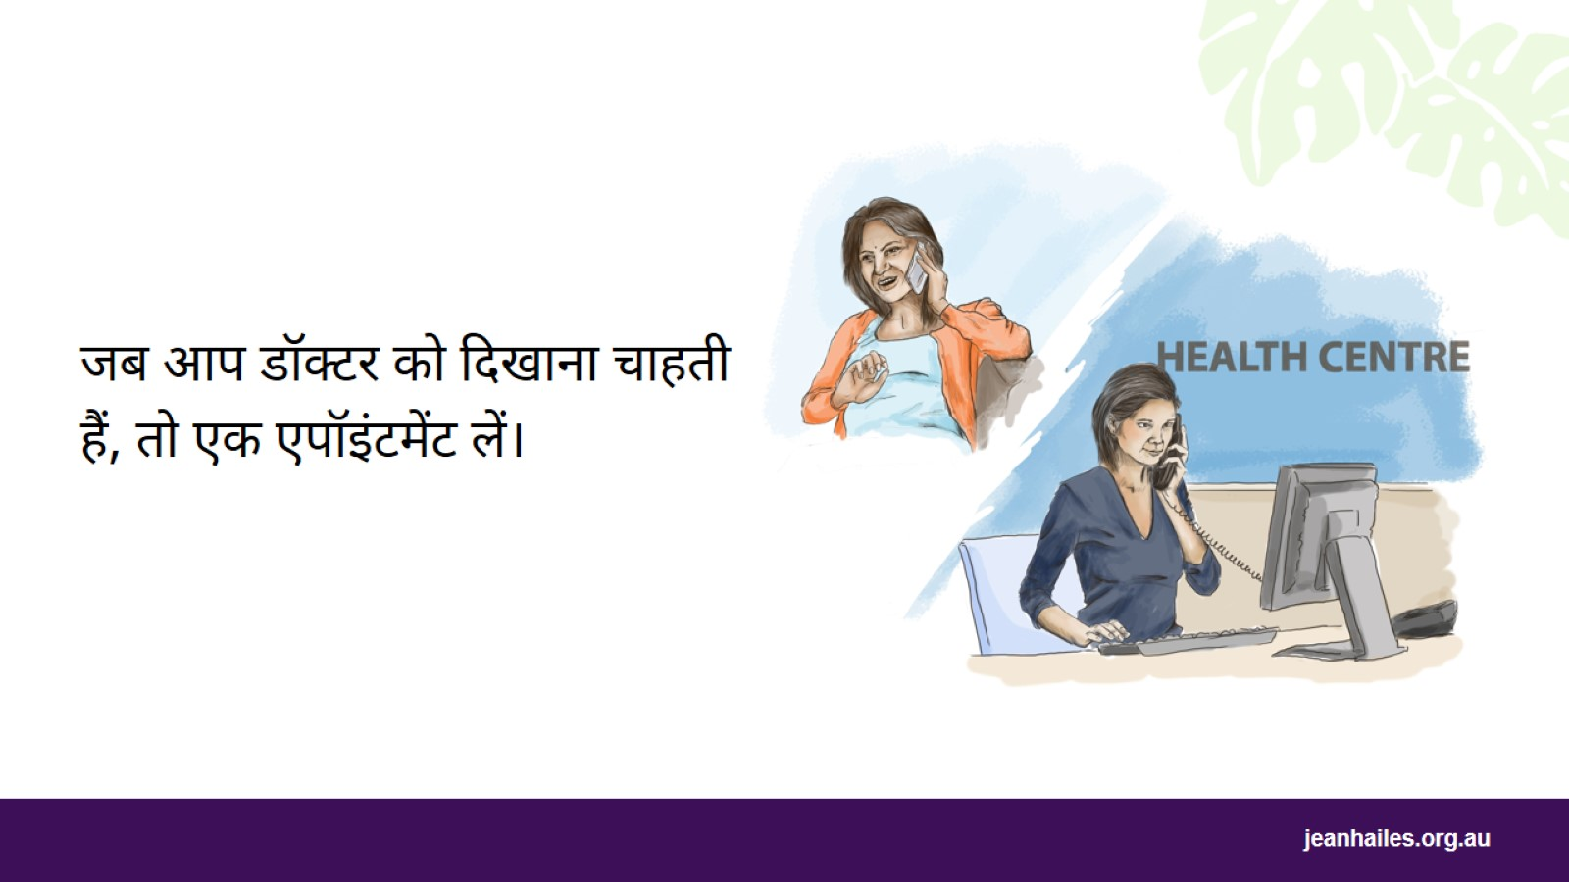
Notes:
अगर आपको या आपके परिवार को डॉक्टर के पास दिखाने की आवश्यकता है, तो एपॉइंटमेंट तुरंत लें क्योंकि डॉक्टर को आपसे मिलने के लिए कुछ दिन लग सकते है।
आपातकाल में 000 पर कॉल करें।
एपॉइंटमेंट कैसे लेना चाहिए?
आप इन तरीकों से अपने डॉक्टर से एपॉइंटमेंट ले सकती हैं:
स्वास्थ्य केंद्र पर फोन करके
व्यक्तिगत रूप से केंद्र में जाकर
अगर केंद्र की अपनी वेबसाइट है, तो इंटरनेट पर बुकिंग करके।
एपॉइंटमेंट लेते समय आप:
महिला डॉक्टर के लिए निवेदन कर सकती हैं
दुभाषिए के लिए निवेदन कर सकती हैं - आप फोन दुभाषिए, महिला दुभाषिए, या किसी दूसरे राज्य में स्थित दुभाषिए के लिए निवेदन कर सकती हैं। अनुवाद और दुभाषिया सेवा (टीआईएस नेशनल) 131 450
अगर आपको किसी गंभीर चिकित्सीय मुद्दे के लिए तत्काल ध्यान की आवश्यकता है, तो तत्काल एपॉइंटमेंट देने के लिए कहें
एपॉइंटमेंट के लिए आपको कितना शुल्क देना होगा, इसके बारे में पूछें
कम अवधि के या लंबे एपॉइंटमेंट का चयन करें:
अगर आपको नुस्खे की आवश्यकता है, तो कम अवधि के एपॉइंटमेंट के लिए पूछें
अगर आप कई मुद्दों के बारे में बात करना चाहती हैं, तो लंबी अवधि के एपॉइंटमेंट के लिए पूछें।
डॉक्टर के पास दिखाने की आवश्यकता वाले हरेक परिजन के लिए आपको अलग-अलग एपॉइंटमेंट लेने की आवश्यकता होगी।

Slide 34
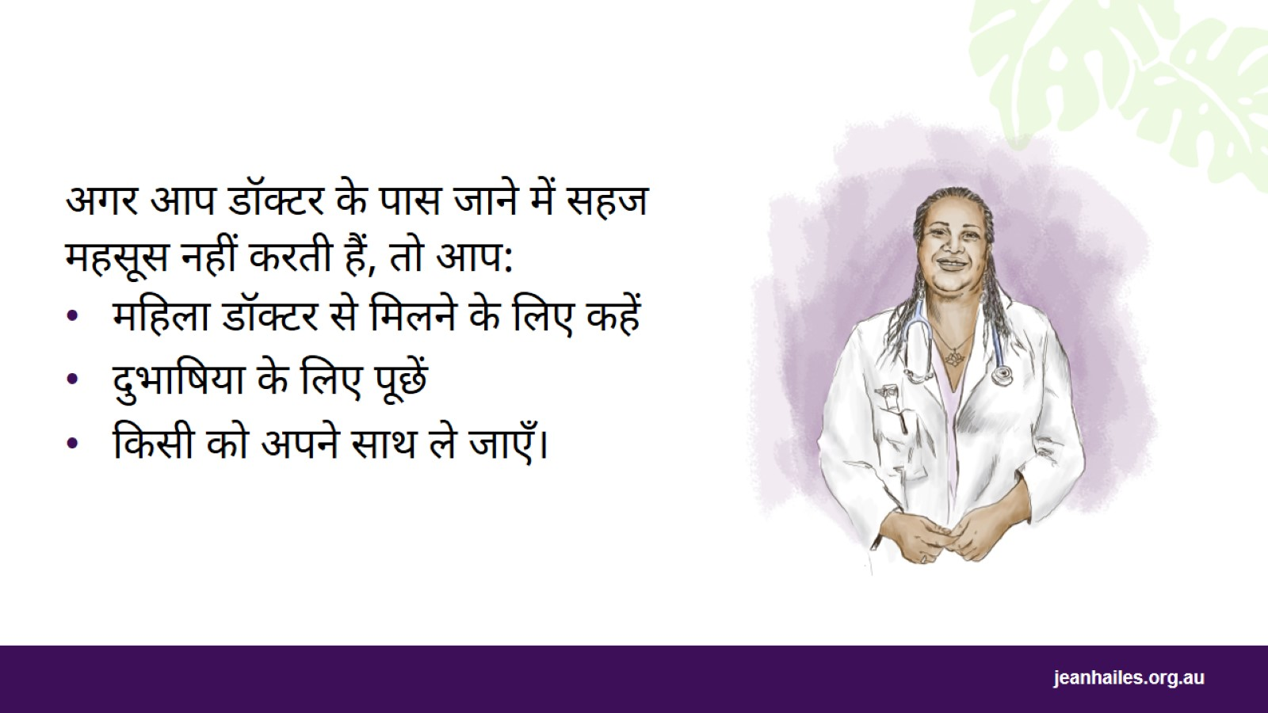
Notes:
अगर मैं डॉक्टर के पास जाने में सहज महसूस नहीं करती हूँ, तो क्या होगा?
डॉक्टर के पास दिखाने के लिए जाते समय अपने-आप को और अधिक आरामदेह और आत्मविश्वासी महसूस करने के लिए आप ऐसे कुछ कार्य कर सकती हैं:
आप महिला डॉक्टर या नर्स से मिलने के लिए निवेदन कर सकती हैं
आप दुभाषिए की सेवा का उपयोग कर सकती हैं - एपॉइंटमेंट में आप जो कुछ बोलती हैं, उसके बारे में दुभाषिए अन्य लोगों से बात नहीं कर सकते हैं
आप किसी परिजन, दोस्त या समर्थन-कर्मी को अपने साथ ले जा सकती हैं, लेकिन उन्हें आपके लिए दुभाषिए का काम नहीं करना होगा
आप अपने एपॉइंटमेंट में जाने से पहले तैयारी कर सकती हैं।
अगर अंग्रेज़ी आपकी पहली भाषा नहीं है, तो क्लिनिक 131 450 पर ट्रांसलेटिंग और इंटरप्रेटिंग सर्विस (TIS National) को कॉल करके दुभाषियों की व्यवस्था कर सकता है।

Slide 35

Notes:
मैं अपने एपॉइंटमेंट के लिए तैयारी कैसे कर सकती हूँ?
डॉक्टर के पास जाने की तैयारी करने के लिए ये बातें लिखकर रखें:
आप जिन बातों के बारे में बात करना चाहती हैं, उनकी सूची बनाएं
बीमारी का संकेत देने वाले कोई भी लक्षण; ये कब शुरू हुए थे, कितने समय तक बने रहे थे, कितनी बार प्रकट हुए थे
सभी दवाइयाँ, विटामिन और हर्बल उपचार, जिनका आप सेवन करती हैं
ऐसी कोई भी दवाइयाँ जिनका आप सेवन नहीं कर सकती हैं, उदाहरण के लिए एस्पिरिन, पेनिसिलिन
ऐसी कोई भी गंभीर बीमारियाँ, जो आपको या आपके परिवार के अन्य सदस्यों को हुई हो।
अपने साथ लाना याद रखेंः
अपना मेडिकेयर कार्ड और हेल्थकेयर/कंसेशन कार्ड, यदि आपके पास हो
हाल में की गई जाँचों की प्रतियाँ या रिपोर्टें
आपके नोट्स
ज़रूरत पड़ने पर आपको समर्थन देने वाला कोई व्यक्ति।

Slide 36
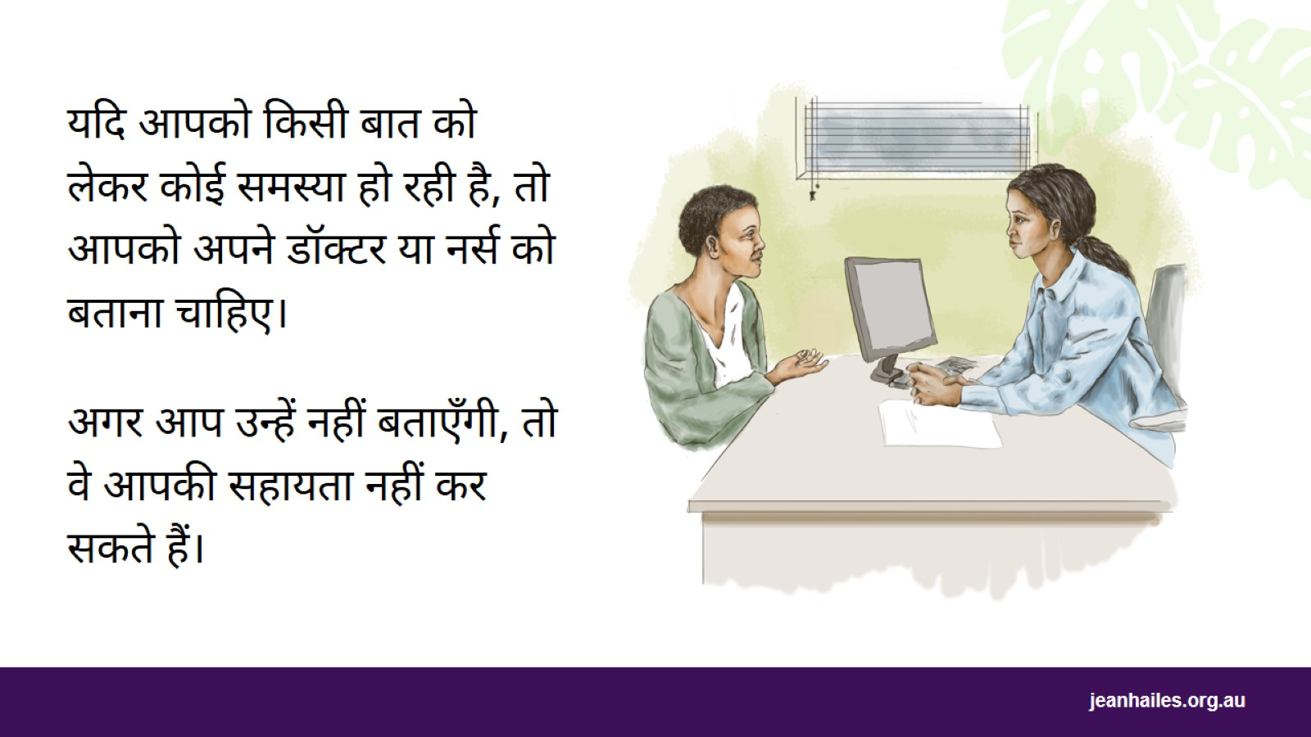
Notes:
मैं अपने डॉक्टर या नर्स से क्या बात कर सकती हूँ?
अपने डॉक्टर या नर्स से बात करते समय उन्हें हमेशा सच बताना सबसे महत्वपूर्ण होता है।
आपका स्वास्थ्य, आपकी चिंताएँ और आपकी परिस्थिति महत्वपूर्ण होती हैं, इसलिए खुलकर बोलें। डॉक्टर और नर्स आपकी ओर निर्णयात्मक या आलोचनात्मक भाव प्रदर्शित नहीं करेंगे।
ऐसा न सोचें कि कोई बात सामान्य रूप से होती है या बताने के लिए पर्याप्त रूप से महत्वपूर्ण नहीं है।
आप उन्हें जो भी बताती हैं वह गोपनीय होता है, इसलिए उन्हें कुछ भी बताने से डरें नहीं।
आपकी सहायता करने के लिए डॉक्टर या नर्स को यह जानना ज़रूरी होता है कि:
आप पहले बीमार कब पड़ी थीं
आप क्या दवाइयाँ ले रही हैं कुछ तरह की दवाइयाँ कुछ अन्य दवाइयों के साथ काम नहीं करती हैं और आपको बीमार कर सकती हैं या आपकी बीमारी को और भी खराब कर सकती हैं
आपको किसी दिन सामान्य से फर्क महसूस होता है
क्या आप व्यायाम करती हैं, अथवा एल्कोहल या ड्रग्स लेती हैं।

Slide 37

Notes:
डॉक्टर और नर्स बहुत सारी महत्वपूर्ण जानकारी दे सकते हैं, जिसे हमेशा समझ पाना या याद रखना आसान नहीं होता है।
डॉक्टर या नर्स ने आपको जो बताया है, उसे समझने में सहायता लिए आप ये कार्य कर सकती हैं:
एक नोटबुक ले जाना और उसमें लिखना
अपने डॉक्टर या नर्स से महत्वपूर्ण बातें लिखने के लिए कहना, खासकर दवाओं के बारे में
अपने साथ घर ले जाने के उद्देश्य से प्रकाशित जानकारी के लिए पूछना
अपने एपॉइंटमेंट को छोड़कर जाने से पहले आपको जो करना है, उसे दोहराना, ताकि यह सुनिश्चित हो सके कि आपको जो करना है, उसे आपने समझ और जान लिया है
अपने डॉक्टर या नर्स से दोबारा समझाने के लिए कहना।
अगर मुझे उपचार पसंद न आए, तो क्या होगा?
अगर आप डॉक्टर या नर्स द्वारा आपको दिए गए उपचार से सहज नहीं हैं, तो उनसे पूछें कि क्या कोई अन्य उपचार हैं जिन्हें आप आज़मा सकती हैं।
अपने डॉक्टर या नर्स से हरेक उपचार के बारे में अच्छी और खराब बातें समझाने के लिए कहें, ताकि अपना निर्णय लेने से पहले आपके पास सभी जानकारी हो।
अगर आपको अपने उपचार के साथ समस्याएँ होती है, तो याद रखें कि:
पहले अपने डॉक्टर या नर्स से बात किए बिना उपचार को न बदलें, अन्यथा आप बीमार पड़ सकती हैं
अपने डॉक्टर या नर्स को अपने उपचार के साथ होने वाली सभी समस्याओं के बारे में बताएँ
अपने लिए सबसे अच्छे तरीके से काम करने वाला उपचार खोजने के लिए अपने डॉक्टर या नर्स के साथ मिलकर काम करें।

Slide 38
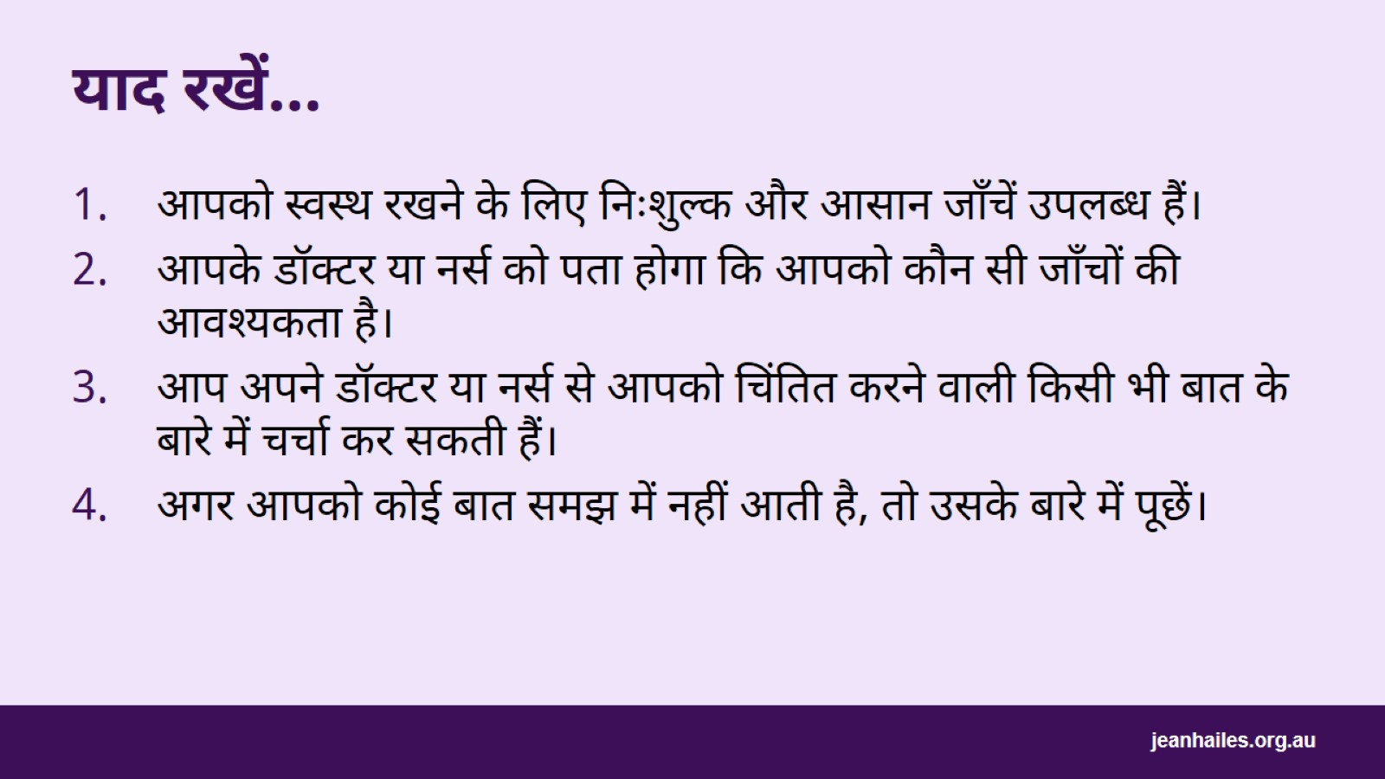
याद रखें…

Slide 39

स्थानीय सेवाएँ
Notes:
प्रस्तुतकर्ता के लिए नोट: स्थानीय स्वास्थ्य सेवाओं का विवरण प्रदान करें।

Slide 40


